Slide 1
ORBIT
Der digitale Mitarbeiter
für Versicherungsagenturen.
Eingang
Aufgaben
Kontakte
Arbeit ordnen. Chancen erkennen.
Vertrieb konsequent nachhalten.
Chancen
Telefon
Aktionen
Produktpräsentation · editierbar · 16:9
Notes:
[Sources]
- Interne Produktunterlagen und Konzeptansichten des AgenturPilot/Orbit-Projekts
[/Sources]

Slide 2
AUSGANGSLAGE
02
Der Agenturalltag ist nicht zu klein. Er ist zu verteilt.
01
E-Mails & Uploads
02
Telefon & Rückrufe
Information kommt an, aber selten schon als nächste Aufgabe.
Gesprächsnotizen verlieren Tempo, sobald der Tag voll wird.
03
Chancen & Bestand
04
Team & Verantwortung
Potenziale existieren, werden aber nicht konsequent sichtbar.
Ohne klare Zuständigkeit bleibt Wichtiges zwischen Personen liegen.
ORBIT · für Versicherungsagenturen
stefan-schulz.de/orbit
Notes:
[Sources]
- Interne Produktunterlagen und Konzeptansichten des AgenturPilot/Orbit-Projekts
[/Sources]

Slide 3
PRODUKTIDEE
03
Orbit verbindet Arbeit, Vertrieb und Steuerung.
ARBEIT
VERTRIEB
STEUERUNG
Eingänge ordnen, Aufgaben zuweisen, Kontakte vollständig halten.
Chancen sichtbar machen, Aktionen vorbereiten, Rückrufe nachhalten.
Planung, Aktivitäten und Ziele in einen verlässlichen Rhythmus bringen.
01
02
03
Kein weiterer Ablageort, sondern ein geführter Arbeitsmodus für die Agentur.
ORBIT · für Versicherungsagenturen
stefan-schulz.de/orbit
Notes:
[Sources]
- Interne Produktunterlagen und Konzeptansichten des AgenturPilot/Orbit-Projekts
[/Sources]

Slide 4
ARBEITSPRINZIP
04
Aus einem Eingang wird ein sauberer nächster Schritt.
01
02
03
04
05
Eingang
→
Einordnung
→
Aufgabe
→
Kontakt
→
Nachhalten
Lead, Upload, Telefonat
Kontakt, Thema, Priorität
Zuständig, fällig, klar
Gespräch und Ergebnis
Termin, Unterlage, Chance
Das Ziel: weniger Suchzeit, weniger Übergabeverlust, mehr Konsequenz im Kundenkontakt.
ORBIT · für Versicherungsagenturen
stefan-schulz.de/orbit
Notes:
[Sources]
- Interne Produktunterlagen und Konzeptansichten des AgenturPilot/Orbit-Projekts
[/Sources]

Slide 5
BAUSTEINE I
05
Das operative Fundament.
01
Eingang & Unterlagen
Website-Anfragen und Dokumente werden zugeordnet und bearbeitbar.
Vom Signal zur Aktion
02
Aufgaben
Website-Lead
Verantwortung, Fälligkeit und Status sind für das Team klar.
Aufgabe
Kontakt
03
Kontakte
Historie, Zuständigkeit und offene Themen bleiben an einer Stelle.
Chance
Nachfassen
04
Chancen
Beratungs- und Abschlussanlässe werden priorisiert statt vergessen.
ORBIT · für Versicherungsagenturen
stefan-schulz.de/orbit
Notes:
[Sources]
- Interne Produktunterlagen und Konzeptansichten des AgenturPilot/Orbit-Projekts
[/Sources]

Slide 6
BAUSTEINE II
06
Kommunikation und Vertrieb mit Struktur.
05
Telefonzentrale
06
Externer Telefonservice
Anrufe dokumentieren, Rückrufe auslösen, Ergebnisse festhalten.
Freigegebene Listen und Leitfäden kontrolliert an einen Dienstleister geben.
07
Aktionen
08
Analyse
Zielgruppen, Anlass, Ansprache und Nachfassen als gemeinsame Strecke planen.
Bestand, Aktivität und Chancen für Entscheidungen verdichten.
ORBIT · für Versicherungsagenturen
stefan-schulz.de/orbit
Notes:
[Sources]
- Interne Produktunterlagen und Konzeptansichten des AgenturPilot/Orbit-Projekts
[/Sources]

Slide 7
PRAXISBEISPIEL
07
Der externe Telefonservice bleibt steuerbar.
01
02
03
04
Freigeben
Telefonieren
Zurückspielen
Übernehmen
Nur ausgewählte Kontakte und ein definierter Anlass.
→
Leitfaden, Ziel und erlaubte Ergebnisse sind vorgegeben.
→
Ergebnis, Rückrufwunsch und Notiz landen strukturiert zurück.
→
Das Agenturteam entscheidet über Termin und nächsten Schritt.
Wichtig: keine ungesteuerte Kontaktmaschine, sondern ein freigegebener, nachvollziehbarer Prozess.
ORBIT · für Versicherungsagenturen
stefan-schulz.de/orbit
Notes:
[Sources]
- Interne Produktunterlagen und Konzeptansichten des AgenturPilot/Orbit-Projekts
[/Sources]

Slide 8
BAUSTEINE III
08
Aus Aktivität wird Führung.
09
Planer
Wochenfokus, Termine, Kampagnen und Teamkapazität.
10
Tracking
Kontaktversuche, Ergebnisse und nächste Schritte nachvollziehen.
11
Geschäftsplan
Ziele in messbare Monats- und Wochenroutinen übersetzen.
12
Automationen
Vorbereitete Auslöser und Nachfassstrecken kontrolliert nutzen.
ORBIT · für Versicherungsagenturen
stefan-schulz.de/orbit
Notes:
[Sources]
- Interne Produktunterlagen und Konzeptansichten des AgenturPilot/Orbit-Projekts
[/Sources]

Slide 9
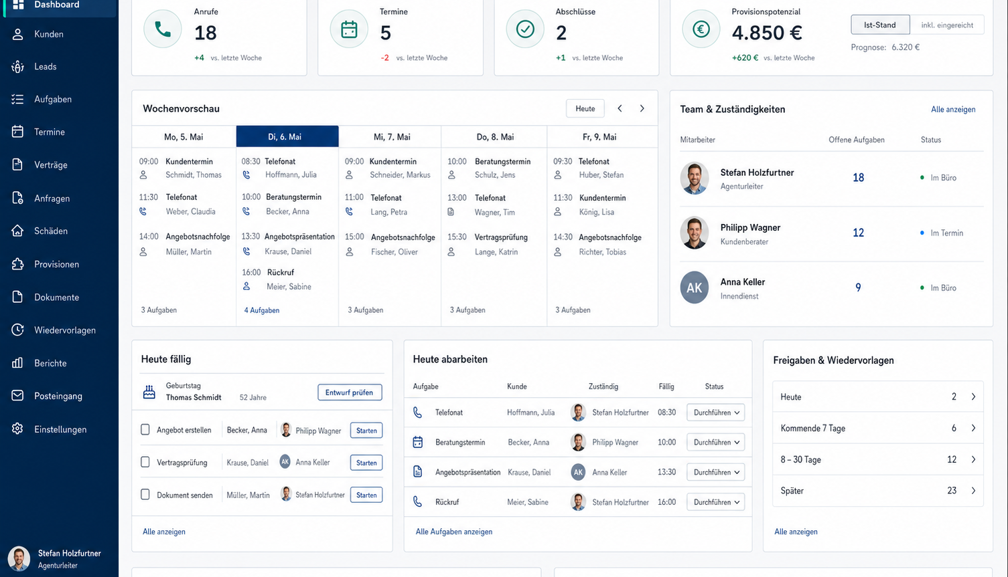
PRODUKTANSICHT
09
Heute beginnt nicht mit Suchen, sondern mit Prioritäten.
DASHBOARD
Ein Blick reicht für:
offene Aufgaben
neue Eingänge
fällige Rückrufe
aktive Chancen
Team-Fokus
Konzeptansicht
ORBIT · für Versicherungsagenturen
stefan-schulz.de/orbit
Notes:
[Sources]
- /Users/stefanschulz/Documents/Meine Agentur/agentur-cockpit/design/orbit-dashboard-v2-concept.png (interne Konzeptansicht)
[/Sources]

Slide 10
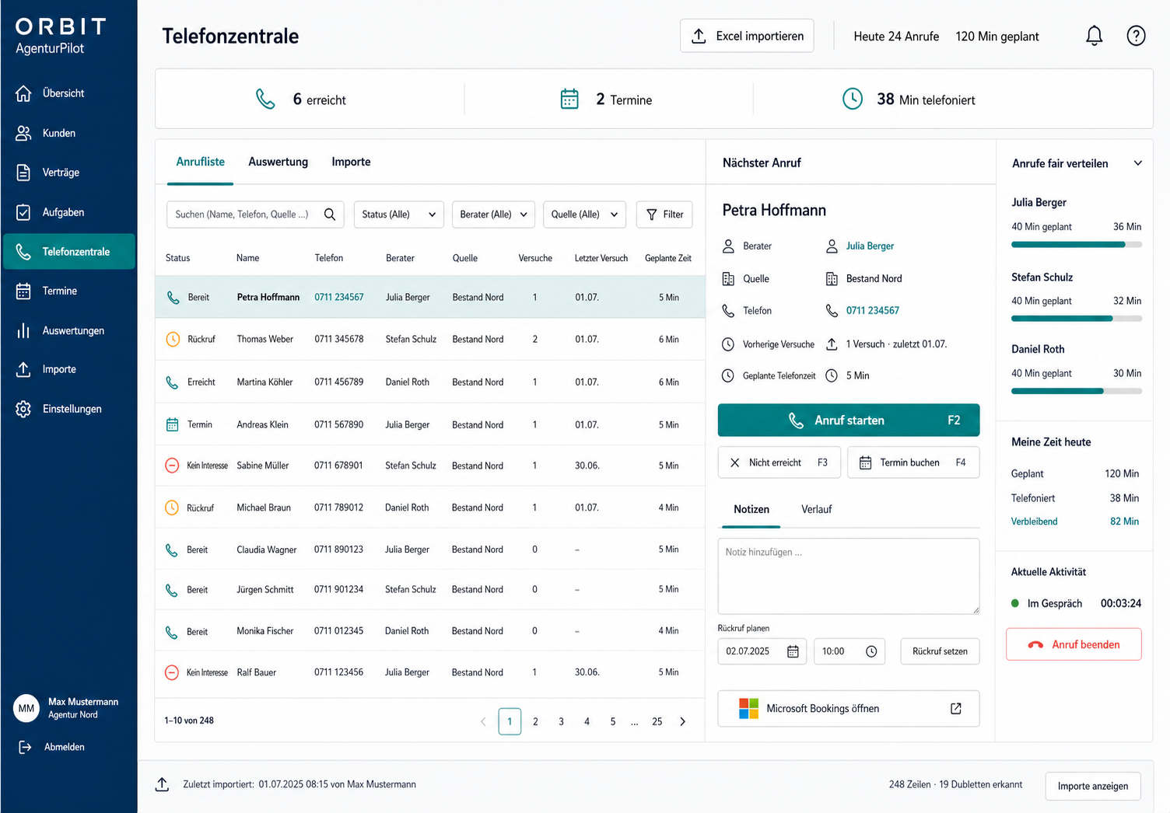
PRODUKTANSICHT
10
Telefonate werden Teil des Prozesses, nicht Teil des Gedächtnisses.
TELEFONZENTRALE
Gespräch erfassen.
Ergebnis sichern.
Rückruf auslösen.
Jede Notiz bleibt beim Kontakt. Jeder Rückruf erhält Verantwortung und Fälligkeit.
Konzeptansicht
ORBIT · für Versicherungsagenturen
stefan-schulz.de/orbit
Notes:
[Sources]
- /Users/stefanschulz/Documents/Meine Agentur/agentur-cockpit/design/telefonzentrale-desktop-concept.png (interne Konzeptansicht)
[/Sources]

Slide 11
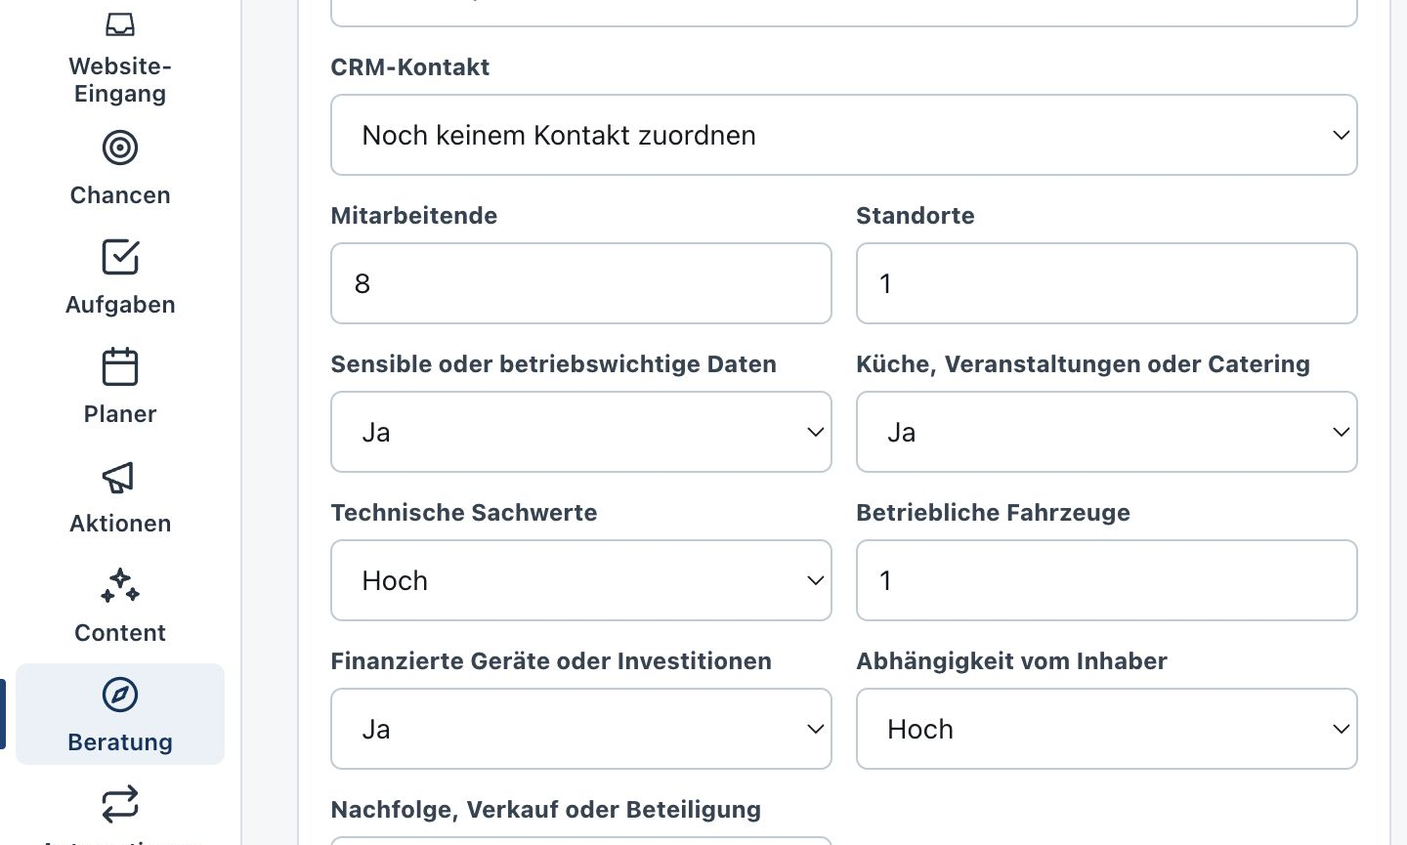
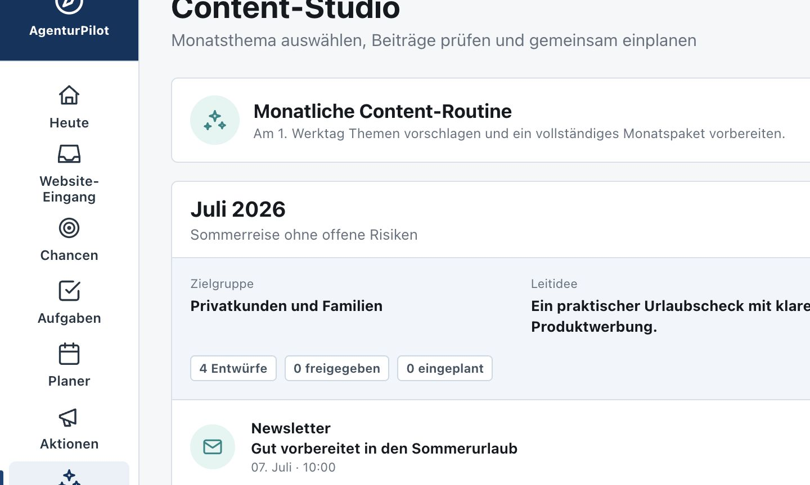
ERWEITERUNGEN
11
Beratung und Content werden zu wiederholbaren Abläufen.
Beratungsnavigator
Content-Studio
Branchenspezifische Fragen führen zu dokumentierten Chancen.
Themen, Entwürfe und Freigaben in einer gemeinsamen Routine.
ORBIT · für Versicherungsagenturen
stefan-schulz.de/orbit
Notes:
[Sources]
- /Users/stefanschulz/Documents/Meine Agentur/agentur-cockpit/design/beratungsnavigator-desktop.png und /Users/stefanschulz/Documents/Meine Agentur/agentur-cockpit/design/content-studio-desktop.png (interne Konzeptansichten)
[/Sources]

Slide 12
ANWENDUNG
12
Ein Arbeitstag mit Orbit.
1
08:30
Priorisieren
Eingänge, Aufgaben und Rückrufe sortieren.
2
10:00
Beraten
Kontakt öffnen, Anlass verstehen, Ergebnis dokumentieren.
3
13:30
Nachhalten
Unterlagen, Terminwünsche und Chancen weiterführen.
4
16:00
Steuern
Teamstatus, Aktivität und morgigen Fokus prüfen.
ORBIT · für Versicherungsagenturen
stefan-schulz.de/orbit
Notes:
[Sources]
- Interne Produktunterlagen und Konzeptansichten des AgenturPilot/Orbit-Projekts
[/Sources]

Slide 13
TRANSPARENZ
13
Was Orbit kann und wohin es sich entwickelt.
VERFÜGBAR
IN ENTWICKLUNG
GEPLANT
Eingänge & Aufgaben
vertiefte Teamabläufe
weitere Integrationen
Kontakte & Chancen
Telefonservice-Strecken
mehr Automationen
Planung & Nachhalten
Kampagnen & Content
rollenbasierte Erweiterungen
Website-Verbindung
erweiterte Auswertungen
agenturübergreifende Nutzung
Status und Umfang werden vor Einsatz gemeinsam festgelegt.
ORBIT · für Versicherungsagenturen
stefan-schulz.de/orbit
Notes:
[Sources]
- Interne Produktunterlagen und Konzeptansichten des AgenturPilot/Orbit-Projekts
[/Sources]

Slide 14
ORBIT
Weniger verlieren.
Mehr konsequent machen.
NÄCHSTER SCHRITT
Ablauf auswählen
↓
Orbit einrichten
Orbit wird gemeinsam mit echten Agenturabläufen entwickelt.
Der Einstieg beginnt mit einem klaren Prozess, nicht mit hundert Funktionen.
↓
Im Alltag lernen
stefan-schulz.de/orbit
Produktpräsentation für Versicherungsagenturen
Notes:
[Sources]
- Interne Produktunterlagen und Konzeptansichten des AgenturPilot/Orbit-Projekts
[/Sources]

